Slide 1

Implémentez un modèle de scoring

Slide 2
sommaire
A) Modèles utilisés
C) Optimisation du modèle
6) Réalisation du dashboard interactif
1) Missions
A) Problématique
2) Nettoyage du jeu de données
B) Traitement des variables
C) Traitement des outliers
3) Analyse des données
A) Analyse univariée
B) Analyse bivariée
4) Ingénierie et sélection des variables prédictrices
A)Création de nouvelles variables
B) Preprocessing des variables
5) Modélisation
B) Mesure de performance des modèles
A) Présentation du jeu de données
A) Création et déploiement du dashboard

Slide 3
1) Missions

Slide 4
A) Problematique
Contexte :
Le risque de crédit résulte de l'incertitude quant à la possibilité ou la volonté des contreparties ou des clients de remplir leurs obligations. Très prosaïquement, il existe donc un risque pour la banque dès lors qu’elle se met en situation d'attendre une entrée de fonds de la part d'un client ou d'une contrepartie de marché. Par exemple, lors d’une demande de crédit, qu’il s’agisse d’une carte de crédit, d’un prêt automobile, d’un prêt personnel ou d’une hypothèque, le créancier voudra connaître le niveau de risque de crédit de chaque emprunteur. Ainsi, cela va aussi bien conscientiser chaque banque à identifier, surveiller et contrôler son risque de crédit aussi bien qu’à prévoir le capital suffisant contre ces risques. Grâce à cette analyse, chaque banque pourra se sortir indemne, de la manière la plus sûre, des risques à encourir. D’où l’utilité du crédit scoring.
Mission
Développer un modèle de scoring de la probabilité de défaut de paiement du client pour étayer la décision d'accorder ou non un prêt à un client potentiel.
Spécification
Développement d’un dashboard viable et interactif permettant d'améliorer la connaissance client des chargés de relation client.

Slide 5
2) Nettoyage du jeu de donnees

Slide 6
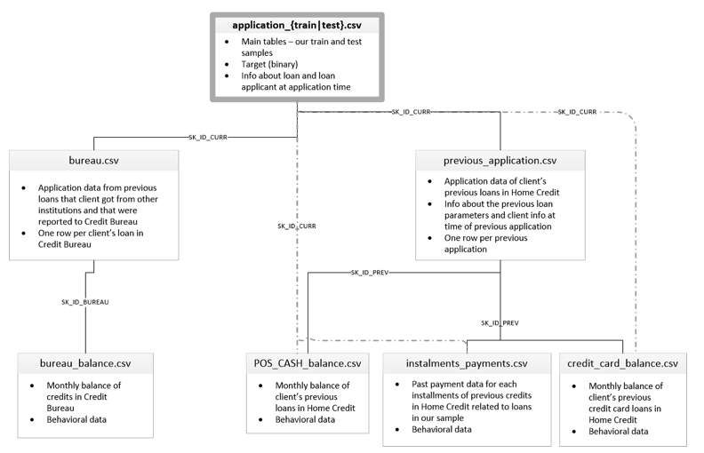
A) presentation du jeu de donnees
Sept jeux de données
Différentes informations personnelles pour chacun des clients bancaires existants ( sexe, revenu,emploi, défaut de paiement etc.)
Un jeu de donnée principal
307 511 clients et 122 features

Slide 7
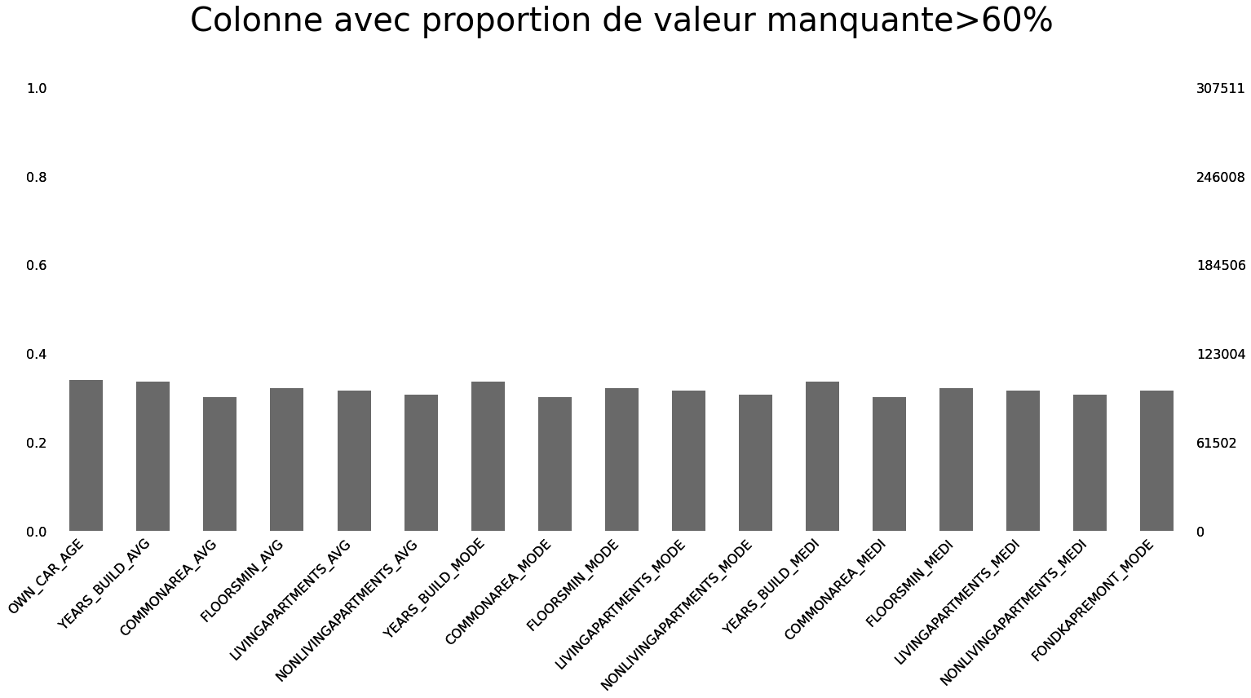
B) TRAITEMENTs DES VARIables
Types de variable
Valeurs manquantes
17 colonnes soit près de 14 % des variables dont la proportion de valeurs manquantes est supérieure à 60%
16 variables de type catégorique, et 105 variables numérique dont 65 variables de type flottants et 41 de type entier

Slide 8
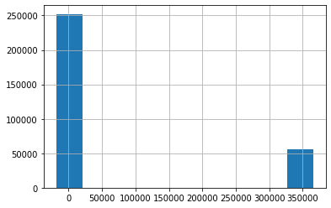
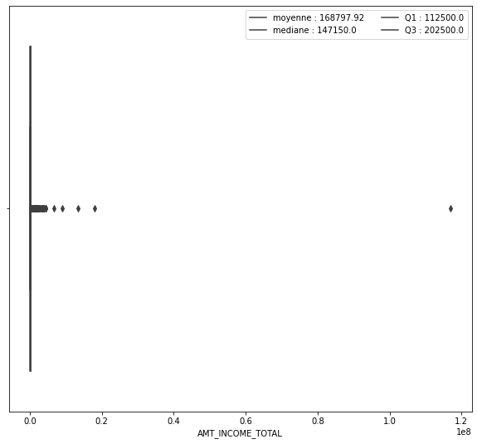
C) TRAITEMENTs DES outliers
Outliers sur la variable days_employed
-------------------- DAYS_EMPLOYED
moy: 63815.04
med: -1213.0
mod: 0 365243 dtype: int64
Outliers sur la variable amt_income_total

Slide 9
3) analyse des donnees

Slide 10
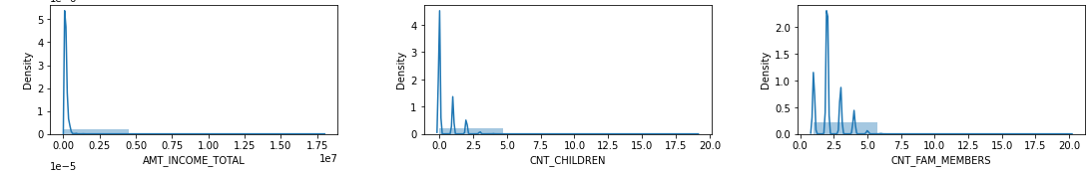
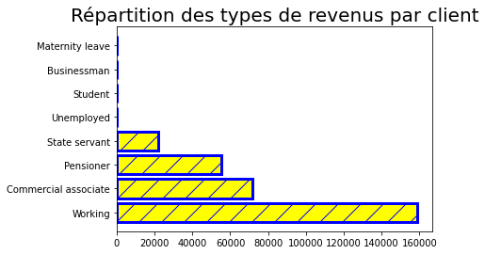
A) ANALYSE UNIVARIEE
Etat matrimonial et familial
La plupart des clients qui contractent un prêt n'ont pas d'enfants. Les clients en couples sont les plus nombreux, suivis des personnes seule, et des familles avec un enfant ou deux.
Type de revenus
La plupart des clients sont des salariés, suivis par les statuts commercants, retraités et fonctionnaires.

Slide 11
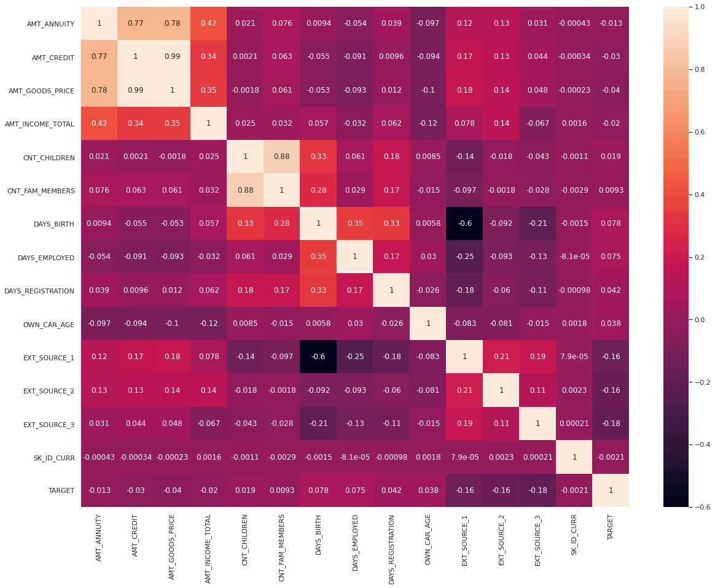
B) ANALYSE BIVARIEE

Slide 12
4) ingenierie et selection des variables predictrices

Slide 13
A) creation de nouvelles variables
Pourcentage de jours employés par rapport à l'âge du client
NOUVELLES FEATURES A PARTIR DES FEATURES RETENUES
'TAUX_ENDETTEMENT'
Pourcentage du montant du crédit par rapport au revenu du client
'CAPACITE_REMBOURSEMENT'
Montant de l'échéance mensuelle que le client est en capacité de rembourser en tenant compte de ses ressources nettes.
'DAYS_EMPLOYED_PERCENT'
Fonctions somme, minimum, maximum, moyenne

Slide 14
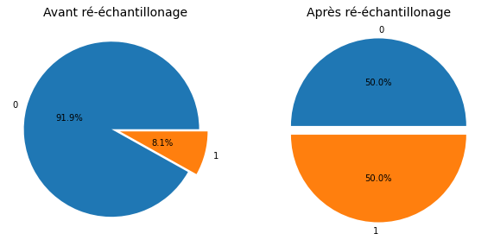
B) Preprocessing des variables
Encodage des variables
Utilisation de Label encoding pour les colonnes qui avaient un comportement ordinal
Standardisation des variables
Ré-échantillonage
Sous-échantillonnage avec RandomUnderSampler
Sur-échantillonage avec SMOTE
Utilisation de l'encodage One-Hot pour les autres
Technique de mise à l'échelle avec StandardScaler()

Slide 15
5) modelisation

Slide 16
A) MODELES UTilisees
Dummy Classifier
Baseline
Random Forest Classifier
XGBoost
Logistic Regression
LGBM

Slide 17
B) Mesure de performance des modeles
Matrice de confusion
AUC ROC (aire sous la courbe ROC)
La courbe ROC (Receiving Operator Characteristic) sert à comparer différents classifieurs. Plus une courbe a des valeurs élevées, plus l’aire sous la courbe est grande, moins le classifieur fait d’erreur.
Valeur actuelle | Avec défaut de paiement | Sans défaut de paiement
Valeur prédite
Avec défaut de paiement | VP | FP=coût d'opportunité
Sans défaut de paiement | FN=coût important | VN

Slide 18
B) Mesure de performance des modeles
 | Méthode de rééchantillonage | Dummy Classifier | Logistic Regression | Random Forest | Xgboost | LGBM
Accuracy | Aucune | 0.8519 | 0.919067 | 0.8795 | 0.919367 | 0.9193
ROC AUC | Aucune | 0.500309 | 0.698229 | 0.699396 | 0.764194 | 0.764638
F1 | Undersampling | 0.136225 | 0.291718 | 0.258632 | 0.308565 | 0.312481
Score | SMOTE | 0.501133 | 0.690867 | 0.8677 | 0.909068 | 0.913
ROC | SMOTE | 0.488967 | 0.739008 | 0.663199 | 0.701821 | 0.715308
Afficher les résultats+courbe ROC du modèle

Slide 19
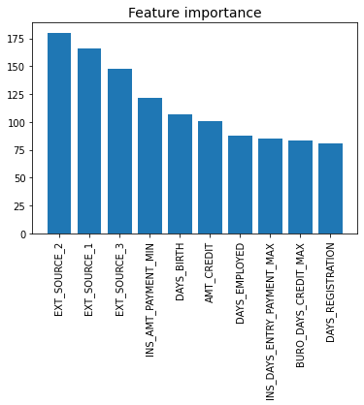
C) Optimisation du modele
Optimisation des hyperparamètres avec gridsearchcv
'n_estimators': 10 000
'learning_rate': 0.05
'objective': binary
'subsample': 40 000
'colsample_bytree': 0.71
'reg_lambda':0.097959

Slide 20
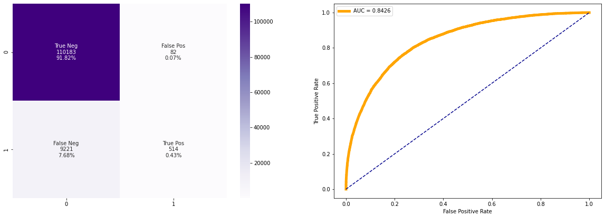
C) Optimisation du modele
Score
Score personnalisé
Avant optimisation : 0,02
Après optimisation : 0,11
'AUC': 0.8426497045197152
'accuracy': 0.9326

Slide 21
6) realisation du dashboard

Slide 22
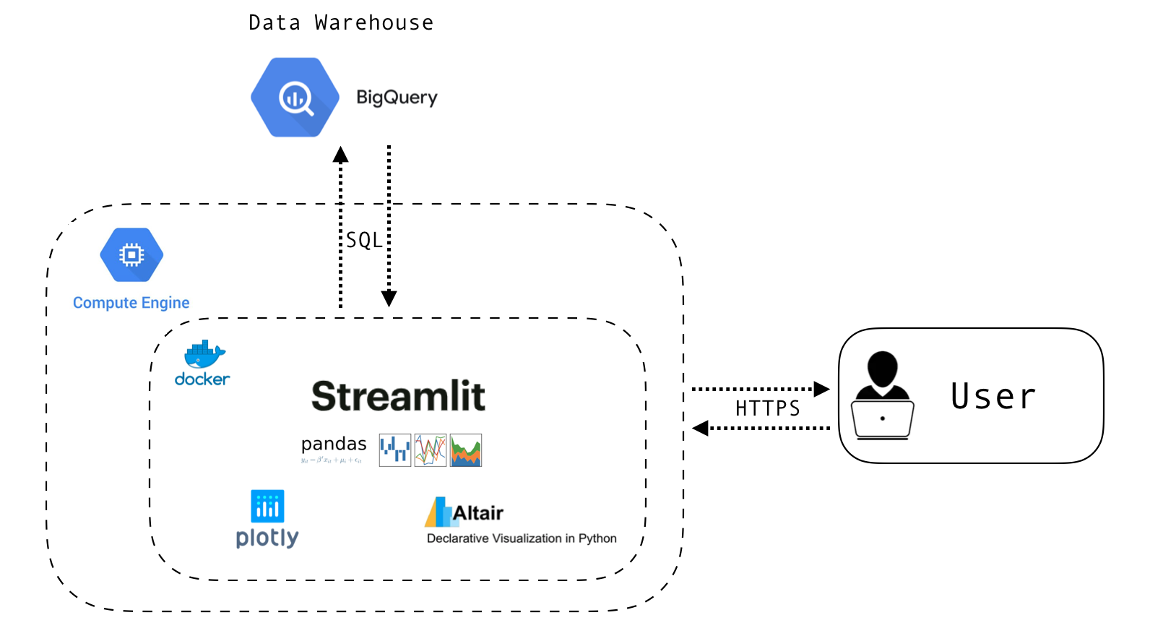
A) CREATION ET DEPLOIEMENT DU DASHBOARD
Streamlit
Framework d'application open source développé pour créer des tableaux de bord ML
Flask
JSON

